Slide 1


Базы данных
Microsoft Office Access
Microsoft Office Access — это мощная реляционная система управления базами данных (СУБД), которая позволяет пользователям создавать, управлять и анализировать большие объёмы информации без необходимости программирования на сложных языках.
Программа является частью пакета Microsoft Office и часто используется для разработки приложений в малом и среднем бизнесе благодаря своей простоте и интеграции с другими продуктами Microsoft.
В рамках данной презентации мы рассмотрим основные возможности Access, его архитектуру и практическое применение.

Slide 2

Понятие базы данных
База данных — это организованная структура для хранения, управления и извлечения данных, которая позволяет эффективно работать с информацией любого масштаба.
Она используется для систематизации данных, таких как клиентские записи, финансовые отчёты или результаты исследований, что делает их доступными для анализа и обработки.
Microsoft Access предоставляет инструменты для создания баз данных, которые могут быть адаптированы под конкретные задачи пользователя.

Slide 3


Архитектура Microsoft Access
Access строится на основе реляционной модели, где данные хранятся в виде таблиц, связанных между собой через ключевые поля, что обеспечивает эффективную организацию и управление информацией.
Помимо таблиц, программа предлагает формы для удобного ввода данных, запросы для их фильтрации и отчёты для представления результатов, позволяя пользователям создавать комплексные решения для работы с базами данных.

Slide 4

Работа с таблицами
Таблицы в Access являются основным элементом, где хранятся все данные, и каждая таблица должна быть спроектирована так, чтобы избежать дублирования информации, что обеспечивает целостность данных и упрощает их обработку.
Пользователи могут определять типы данных для каждого поля (текст, число, дата) и задавать ограничения, такие как уникальность или обязательность заполнения, что помогает повысить точность вводимых данных и минимизировать ошибки при работе с базой.

Slide 5
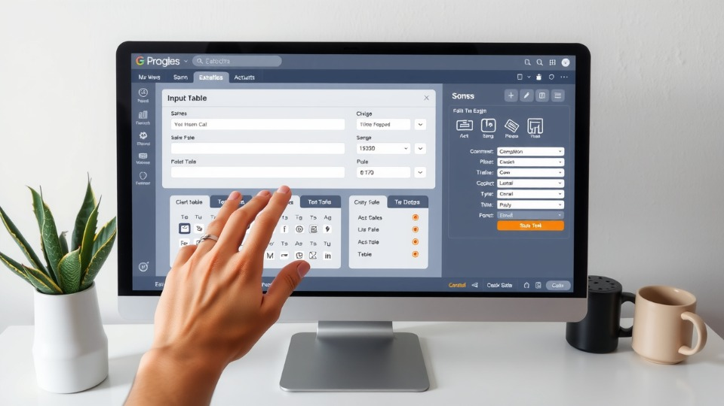

Формы в Access
Формы в Access позволяют пользователям вводить и просматривать данные в удобном графическом интерфейсе, который можно настраивать под свои потребности.
Они могут быть созданы автоматически на основе таблиц или разработаны вручную с использованием конструктора форм, что даёт полный контроль над внешним видом.

Slide 6
Запросы в Access
Запросы в Access позволяют извлекать, фильтровать и модифицировать данные, выполняя сложные операции, такие как объединение таблиц, вычисление сумм или поиск совпадений.
Они создаются с помощью визуального конструктора или языка SQL, что делает их доступными как для новичков, так и для опытных пользователей.
Кроме того, запросы могут использоваться для автоматизации рутинных задач, таких как обновление данных или создание новых таблиц на основе существующих, что значительно повышает эффективность работы с базами данных.

Slide 7

Отчёты в Access
Отчёты в Access помогают преобразовать сырые данные в понятные и визуально привлекательные документы, которые можно распечатать или экспортировать.
Они могут включать таблицы, диаграммы, итоговые значения и другие элементы, что делает их идеальными для презентаций или бизнес-анализа.
Кроме того, отчёты позволяют настраивать уровень детализации данных, группировать информацию по различным критериям и применять фильтры, чтобы подчеркнуть ключевые аспекты анализа.

Slide 8
Интеграция с другими приложениями Microsoft Office
Одним из главных преимуществ Access является его интеграция с другими продуктами Microsoft Office, такими как Excel, Word и Outlook.
Это позволяет пользователям легко экспортировать данные из таблиц или запросов в Excel для дальнейшего анализа, создавать автоматизированные отчёты в Word или отправлять уведомления через Outlook прямо из базы данных.
Благодаря такой совместимости, Access становится мощным инструментом для создания комплексных решений, объединяющих функционал различных приложений в единую систему.

Slide 9

Макросы и автоматизация процессов
Макросы в Access позволяют автоматизировать повторяющиеся задачи, такие как открытие форм, выполнение запросов или создание отчётов, что значительно экономит время пользователей.
Они создаются с помощью простого визуального редактора, где можно настроить последовательность действий без необходимости написания программного кода.
Благодаря макросам, даже пользователи без глубоких знаний программирования могут оптимизировать работу с базами данных и упростить выполнение сложных операций.

Slide 10
Безопасность данных в Access
Безопасность данных в Access обеспечивается за счёт возможности установки паролей на базы данных и шифрования файлов, что защищает информацию от несанкционированного доступа.
Программа также позволяет разделять права доступа между пользователями, предоставляя возможность ограничить редактирование или просмотр данных для определённых групп.
Однако для повышения надёжности рекомендуется регулярно создавать резервные копии и соблюдать осторожность при совместном использовании файлов в сети.

Slide 11


Преимущества использования Access для малого бизнеса
Access предлагает малому бизнесу удобный инструмент для создания баз данных, позволяя эффективно управлять клиентами, заказами и запасами без необходимости привлечения дорогостоящих специалистов.
Простота в освоении и интеграция с другими продуктами Microsoft Office делают его доступным решением для автоматизации повседневных задач и анализа данных.
Благодаря гибкости настройки и возможности масштабирования, Access становится идеальным выбором для малых предприятий, стремящихся повысить свою эффективность.

Slide 12
Ограничения Access и альтернативы
Несмотря на свою функциональность, Access имеет ограничения, такие как небольшой объём обрабатываемых данных и зависимость от локальной сети.
При работе с большим количеством пользователей или сложными запросами система может сталкиваться с проблемами производительности.
В качестве альтернативы можно рассмотреть более мощные решения, такие как SQL Server, MySQL или облачные сервисы, которые обеспечивают масштабируемость и высокую надёжность для крупных баз данных.

Slide 13

Современные тенденции и будущее Access
Современные тенденции развития Access направлены на интеграцию с облачными технологиями, такими как Microsoft 365, что позволяет пользователям работать с базами данных удалённо и в режиме реального времени.
В будущем ожидается дальнейшее упрощение интерфейса и расширение возможностей для совместной работы, благодаря чему Access станет более доступным для малого и среднего бизнеса.
Однако растущая популярность специализированных облачных решений может ограничить его применение в крупных компаниях, где требуются более мощные и масштабируемые системы.

Slide 14

Обучение работе с Access
Для освоения Access существует множество ресурсов, включая официальную документацию Microsoft, видеоуроки, книги и онлайн-курсы.
Начинающим пользователям рекомендуется начать с простых проектов, таких как создание базы данных для учёта расходов или контактов, чтобы постепенно освоить основные функции программы.

Slide 15

Заключение
Microsoft Access остаётся одним из самых доступных и функциональных инструментов для создания баз данных, особенно для малых и средних предприятий.
Его простота, гибкость и интеграция с другими продуктами Microsoft делают его незаменимым для многих задач, связанных с управлением данными.
Несмотря на свои ограничения, Access продолжает играть важную роль в обучении и решении реальных бизнес-задач, предлагая пользователям практичный способ работы с информацией.

